Slide 1

El sentido de aprender
sobre la ética.

Slide 2
INTEGRANTES:
ANGEL EDUARDO HERNÁNDEZ HERNÁNDEZ
GUILLERMO PONCE DIÑIGUEZ
DAVID GÓMEZ SASTRÉ
LUIS ARTURO GARCÍA CANTÚ
DANIEL DIEGO DIMAS DOMINGUEZ
AMY YAMILETH CARRILLO GARRIDO
JARED ABINADAB GARRIDO HERNÁNDEZ
JOSÉ ISAI PÉREZ CRISTÓBAL
EMMANUEL JIMENEZ CRUZ

Slide 3
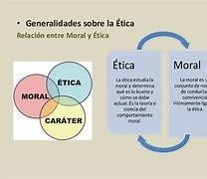
¿Cuál es el sentido de aprender sobre ética?
Teóricamente podemos decir que la Ética es la ciencia que se encarga del estudio de la moral y la conducta moral del hombre, ¿Qué es lo que la Ética significa? Muchos podríamos decir que la Ética es solo una ciencia más, sin embargo, olvidamos e ignoramos la respuesta, la Ética analiza las circunstancias que enfrentamos diariamente, responde las preguntas más comunes, que la mayoría de las veces nosotros consideramos tonterías, la Ética se enfrenta a la vida cotidiana tanto de un estudiante, un profesionista hasta un médico o una ama de casa.
Al conocer el significado de la ética podríamos llegar a pensar que es una ciencia que no tendría relación alguna con las demás, sin embargo al analizar podemos inferir que la ética tiene relación de estudio con todas las demás ciencias conocidas, sobre todo porque involucra al hombre y a su comportamiento de la misma forma en que las demás ciencias involucran al hombre y sus diferentes facetas y aspectos.

Slide 4

La ética es una ciencia que tiene como órgano básico la razón, y el estudiar los actos humanos. Trata de emitir juicios sobre la bondad o maldad moral de algo, pero dando siempre la causa o razón de dicho juicio

Slide 5
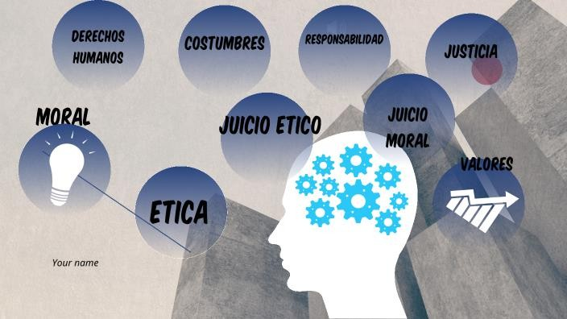
Generalidades sobre la ética.
A menudo se utiliza la palabra "ética", como sinónimo de lo que anteriormente llamábamos "moral", es decir, este conjunto de principios, normas, preceptos y valores que rigen la vida de los pueblos y de los individuos. La palabra "ética" procede del griego "ethos" que significa morada, lugar donde vivimos; pero posteriormente paso a significar el carácter, el modo de ser, que una persona o grupo a adquirido a lo largo de su vida. Es una disciplina filosófica que se dedica a la reflexión moral; la filosofía surge gracias a la curiosidad del hombre por averiguar respuestas a cuestiones inquietantes acerca de la verdad, el ser, la existencia auténtica, la trascendencia del espíritu, del bien y el mal, entre otros, dicha curiosidad resaltó a partir del siglo VII
Ejemplo de valor ético
Hay varios valores éticos fundamentales como la honradez, la justicia, la libertad, el respeto, la buena ciudadanía, el cuidado, etc., y la toma de decisiones éticas se basan en todos estos valores fundamentales de carácter.

Slide 6
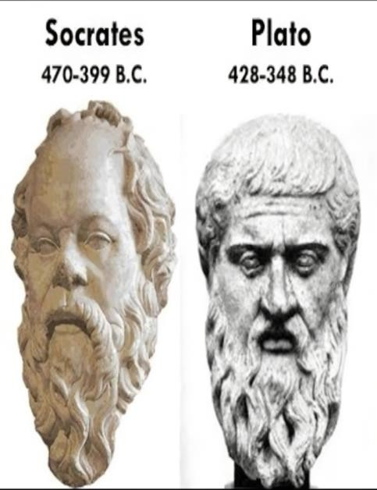
Desarrollo histórico (sÓcrates, platÓn, Aristoteles y Epicuro)
Sócrates nació y vivió en Atenas, en el siglo V a. C. (470-399), época de mayor esplendor de la polis, en aquel momento centro cultural e intelectual donde se definieron algunas de las ideas que son hoy las piedras angulares de la cultura occidental. Las principales contribuciones de Sócrates a la filosofía fueron el método del diálogo y la ética.
Platón fue un filósofo ateniense que vivió a finales del siglo V a.C. y principios del siglo IV a.C.(427 a.C.-347 a.C.). De origen aristocrático, su pensamiento gira en torno a una pretensión política: la creación de un estado justo y su puesta en práctica.La teoría de las formas (o teoría de las ideas), la alegoría de la caverna y el famoso dualismo platónico que divide al mundo en un ámbito sensorial y uno inteligible.

Slide 7
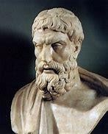
Aristóteles es uno de los filósofos griegos más influyentes de la tradición occidental. Vivió durante el siglo IV a.C., y se interesó en distintos campos del saber, de ahí que sea considerado un polímata. Escribió unas 200 obras, aunque solo 31 se han mantenido a lo largo del tiempo.
Fundador de la lógica, gracias al planteamiento un sistema de silogismos, y el padre de la biología, al ser la primera persona en hacer una clasificación de los seres vivos.
El contexto histórico en el que se enmarca la filosofía de Epicuro es el llamado período helenístico, marcado especialmente por grandes modificaciones sociales surgidas de las conquistas de Alejandro Magno, que conllevaron el fin del ideal de la polis tal como había sido entendida hasta entonces.
Fundador de la corriente filosófica que lleva su nombre, el epicureísmo, cuya principal característica fue la identificación de la felicidad con el placer

Slide 8
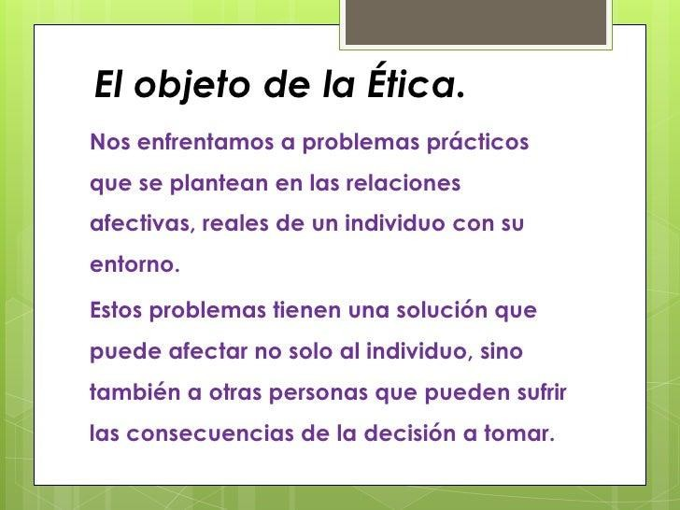
Concepto y objeto de estudio de la ética.
Podemos decir que la ética es una disciplina filosófica, que tiene como objeto de estudio la moral. Es una ciencia normativa de la actividad humana en orden del bien; es reflexiva porque estudia los actos no como son, sino como deberían ser; y es práctica porque se enfoca al campo de acción humana. La palabra ética proviene del latín ethĭcus, q`ue a su vez procede del griego antiguo ἠθικός (êthicos), derivado de êthos, que significa ‘carácter’ o ‘perteneciente al carácter'. Es decir, una sentencia ética supone la elaboración de un juicio moral y una acción de los integrantes de una sociedad para buscar el bien. Dicho de una forma más simple: se la define como la ciencia del comportamiento moral

Slide 9
Concepto y objeto de estudio de la ética.
Ejemplos de Ética
A continuación, 3 ejemplos muy prácticos:
Ética empresarial: Crear negocios con responsabilidad social empresarial que privilegien el triple impacto para personas y el medio ambiente con ganancia justa.
Ética tecnológica: Evitar crear tecnologías que atenten contra la dignidad y privacidad humana.
Ética médica: Optar por dar una muerte digna a una persona o la mayor calidad de vida a las personas.

Slide 10
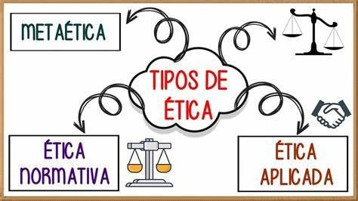
Ramas de la Ética:
metaetica,Etica normativa y Ética aplicada

Slide 11
La metaética estudia el origen y el significado de los conceptos morales,
se ocupa del estudio del origen, el significado y la naturaleza de los conceptos morales, como "bueno", "malo", "justo" o "correcto".
Analiza si los valores morales son objetivos o subjetivos, y estudia la psicología de los comportamientos morales.
La ética normativa, que establece las normas y los principios para determinar lo que está bien o mal.
Se enfoca en establecer las normas, los principios y las reglas que deben guiar la conducta humana.
Desarrolla teorías que nos dicen cómo debemos actuar, como el
deontologismo, el
utilitarismo
o la
ética de la virtud.
la ética aplicada, que se enfoca en la aplicación de principios éticos a problemas y dilemas concretos en la vida real, como en la medicina o los negocios.
Examina cuestiones éticas específicas y dilemas morales en campos prácticos de la vida.
Busca aplicar los principios y teorías éticas a situaciones concretas, como los dilemas en la medicina, los negocios o el medio ambiente.
Ramas de la ética metaetica, ética normativa y ética aplicada

Slide 12
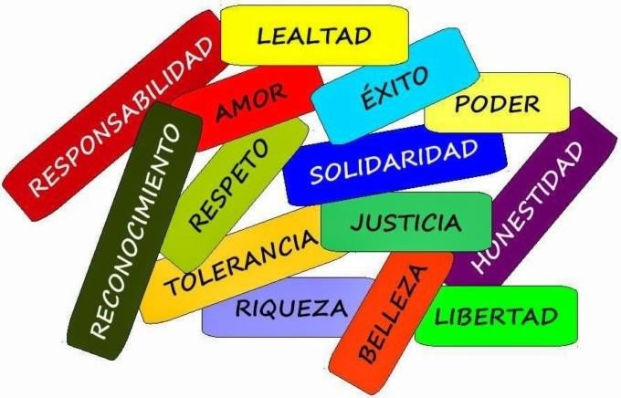
Valores éticos
En el ámbito de la ética, el valor es una propiedad de todos los objetos incluidos los objetos físicos como también de los objetos abstractos de poseer un grado de importancia o relevancia y en este sentido son estimables, por ejemplo, la amistad, la tolerancia, respeto, etc.

Slide 13
Respeto.
Valorar a los demás, sean estudiantes, colaboradores de la universidad u otras personas, reconociendo sus cualidades, sin transgredirles, tratándoles como quisiera ser tratado, tomando como válido para los demás lo que ellos piensan, valorando lo que hacen, dando paso a sus creencias.
Compromiso.
Trabajar sobre los logros alcanzados y hacia las metas propuestas, creer en lo que se hace y realizarlo con la normatividad establecida.
Tolerancia.
Comprensión y flexibilidad ante situaciones adversas, frente a las posiciones y limitaciones de los demás.
Profesionalismo.
Ejercer el trabajo con honestidad, calidad y métodos adecuados en el tiempo esperado.
Responsabilidad.
Comprometerse de manera consciente con los resultados obtenidos en el cumplimiento de los propósitos misionales de la institución.

Slide 14
Sentido de pertenencia.
Sentirse parte de la Escuela, seguir sus normas de convivencia, trabajar por el alcance de sus objetivos y compromisos. Sentir orgullo y satisfacción de los logros alcanzados.
Confianza.
Nivel de conocimiento y seguridad sobre sí mismo y los demás, que le permita desarrollar sus actividades interpersonales y laborales con un alto grado de regularidad y predictibilidad en las acciones sociales.
Equidad.
Asignación y realización de las funciones misionales sin distinción de raza, credo o procedencia social, como un aporte a la construcción de una sociedad más democrática.
Solidaridad.
Compartir las causas propias e identificarse con las ajenas para desarrollar nuestras funciones misiones con responsabilidad social y ambiental.
Honestidad.
Caracterizarnos por un comportamiento decente y coherente entre el actuar, el pensar y decir. Es expresar siempre la verdad.

Slide 15
RESPETO Y RESPONSABILIDAD
El respeto como la honestidad y la responsabilidad son valores fundamentales para hacer posibles las relaciones de convivencia y comunicación eficaz entre las personas ya que son condición indispensable para el surgimiento de la confianza en las comunidades sociales. En efecto la responsabilidad está en el poder que yo tengo de causar un daño, o un beneficio de todo aquello que se halla en el campo de mi acción. La palabra responsabilidad significa que yo puedo responder por mis acciones y solamente se entiende en el sentido de interpretar la libertad como poder respetar o no respetar aquello que es valioso.

Slide 16
13 ejemplos de responsabilidad de una persona
Compromiso.
Excelencia en el cumplimiento de las obligaciones.
Aceptación de los errores y sus consecuencias.
Prevención y preparación.
Diligencia.
Proactividad.
Decir que no cuando es necesario.
Ayudar a otros a ser más responsables.
Participacion ciudadana.
Cuidado del ambiente.
Mantenimiento del orden y la limpieza del hogar.
Facturas al dia.
Puntualidad.

Slide 17
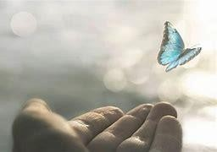
RESPETO A LA VIDA
El respeto a la vida es el mayor de los respetos, parte del hecho de valorarla, de saber lo que representa como parte de nuestras aspiraciones y de las aspiraciones de terceros, se define también por las acciones y conductas que asumimos para preservar la nuestra y la de otras personas.
Caracteristicas
Es parte del respeto a uno mismo.
Es garantía para la existencia humana.
Se expresa a través de las conductas personales.
Está influenciado también por el estado emocional de los individuos.
Es parte de las normas esenciales para la convivencia en sociedad.
Contempla también una valoración subjetiva de cada persona.
Implica limitaciones en el actuar personal.

Slide 18
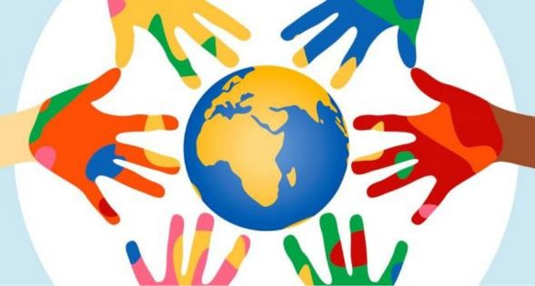
RESPETO A LA DIVERSIDAD
El respeto a la diversidad es una habilidad profundamente interpersonal, y se puede definir como el entendimiento de que las personas participan paritariamente en un mundo ético común, en virtud de su condición humana, al tiempo que se reconoce la singularidad y diferencias de cada individuo. El respeto por la diversidad va más allá de la tolerancia y la comprensión, pues implica reconocer y promover activamente el valor igualitario de todas las personas, sin condescendencia.

Slide 19
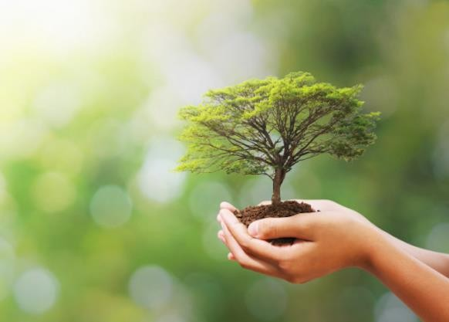
RESPETO A LA NATURALEZA
El respeto a la naturaleza implica pequeñas acciones que se pueden llevar a cabo en el día a día. Sin embargo, aún hay muchas personas que se preguntan por qué este tipo de hechos son tan necesarios. La respuesta a esta cuestión es muy sencilla:
Cuidar el medioambiente es imprescindible si se quiere asegurar la supervivencia de la especie humana. De ella depende que las personas sigan con vida, pues se alimentan

Slide 20

DIGNIDAD
Dignidad indica el respeto y la estima que todos los seres humanos merecen y se afirma de quien posee un nivel de calidad humana irreprochable.
La dignidad es la cualidad de digno que significa valioso, con honor, merecedor y el término dignidad deriva del vocablo en latín dignitas

Slide 21
Ejemplos de dignidad humana
Existen muchos ejemplos de dignidad humana. A nivel personal podemos
considerar como dignidad lo siguiente:
No permitir que te humillen, te falten el respeto o acaben con tu autoestima.
No aceptar el maltrato a la mujer.
No permitir que te golpeen.
Tomar tus decisiones sin intervención de terceros.
Ser aceptado entre quienes son similares a ti.
Defender a quienes son maltratados.
Ser capaz de obtener lo necesario para satisfacer tus necesidades básicas sin tener que suplicar por ello a alguien más.
Nunca ir contra tu moral para poder sobrevivir.
Alguien digno no se refugia en la mentira para escapar de sus responsabilidades.

Slide 22

LIBERTAD
Libertad es la facultad o capacidad del ser humano de actuar según sus valores, criterios, razón y voluntad, sin más limitaciones que el respeto a la libertad de los demás.
La libertad conlleva un sentido de responsabilidad individual y social. Por lo tanto, existe una relación entre la libertad y la ética, ya que actuar en libertad no es dejarse llevar por los impulsos, sino obrar con conciencia en pro del bien propio y común

Slide 23
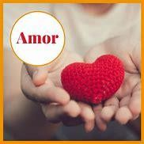
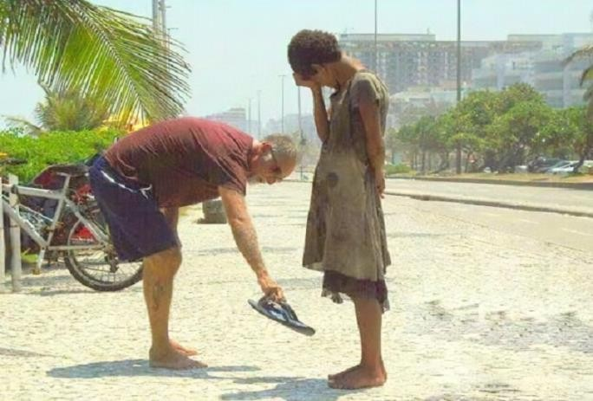

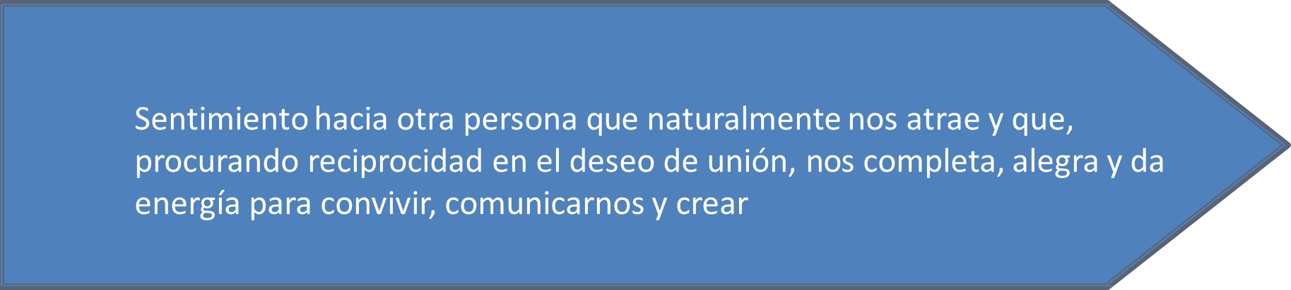
AMOR

Slide 24

AMOR PROPIO
El amor propio se refiere al grado de aceptación, respeto y consideración que sentimos para con nosotros mismos. Es un concepto muy parecido al de la autoestima, siendo algo esencial para la salud emocional y psicológica de los seres humanos
Se entiende el amor propio como el resultado de diversos procesos de introspección y aceptación a niveles profundos, como el resultado de conocerse y quererse a sí mismo, sin que sea necesario cambiar la propia naturaleza para satisfacer a otros.
No confundir el amor propio con el ego. El quererse a uno mismo no implica renegar de las propias limitaciones, ni creerse más que los demás, sino aceptar tu propia manera de ser, sabiendo que nuestros aspectos negativos requerirán trabajo y nuestros aspectos positivos consolidación.

Slide 25
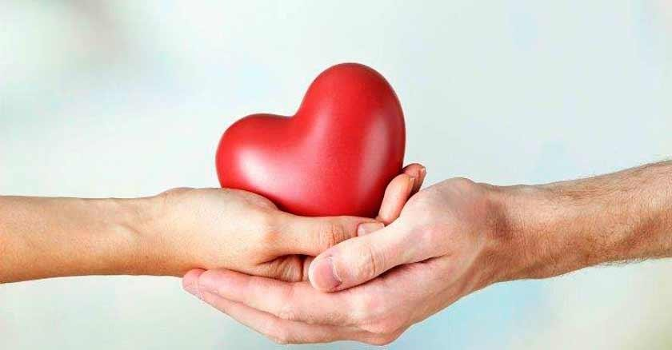
AMOR AL PROJIMO
En el concepto de amor al prójimo se engloba la empatía por otro ser humano sin importar su condición, se practica la consideración, la compasión, el altruismo, la ministración, la filantropía y la amistad fraterna.
El concepto es tomado de la Biblia con las palabras: ”ama a tu prójimo como a ti mismo”.
Se puede emplear el concepto de amor al prójimo, a no juzgar a nadie o
pensar y/o hablar mal de otras personas.

Slide 26
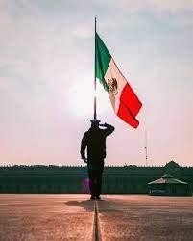
AMOR A LA PATRIA
El amor a la Patria o patriotismo es el profundo sentimiento de querer la nación y el orgullo de formar parte de ella, de su pueblo, territorio, historia, cultura y proyecto común. Es expresión de respeto y aceptación de la herencia recibida. Manifiesta el reconocimiento a los que nos precedieron en la construcción de nuestra nación.
Es un amor que mira por su buen funcionamiento, el bien común, sus glorias y sus miserias, sus héroes y antepasados, su historia, su cultura o por todo aquello que hace sentir a sus ciudadanos dignos de ella.
Constituye el valor fundamental del militar porque en él se basa su vocación.

Slide 27

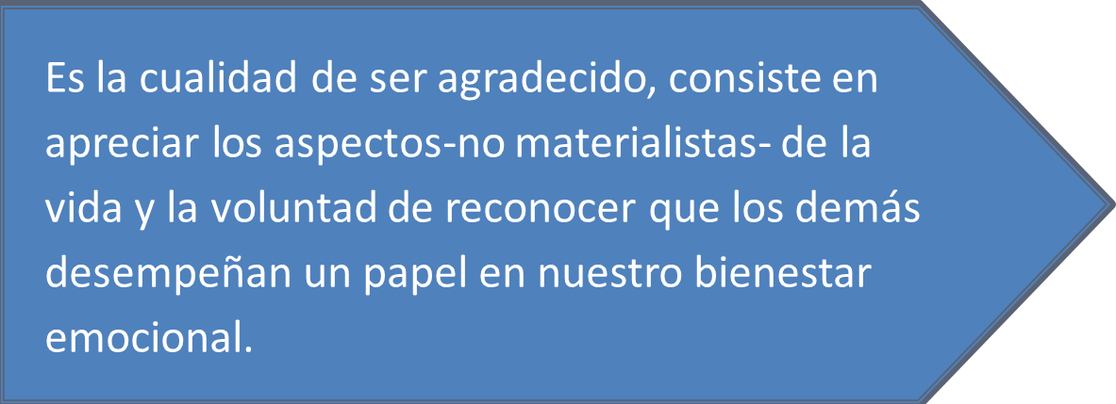
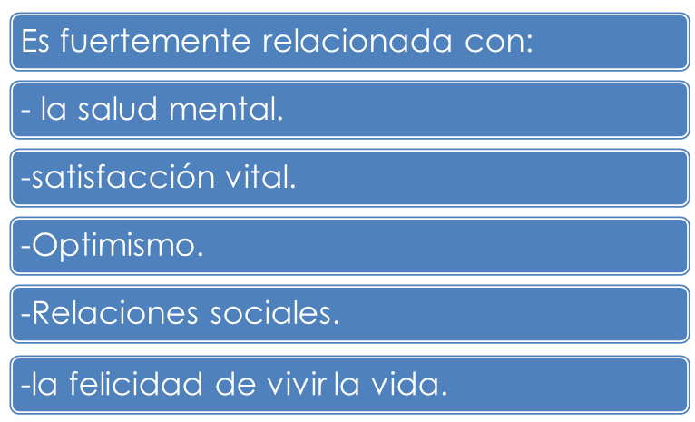
GRATITUD

Slide 28
La gratitud es una habilidad esencial para llegar al autoconocimiento y autogestión. Importancia de la gratitud:
Las personas agradecidas son más felices y están más satisfechas con su vida, sus amistades, su familia, su comunidad y su persona. Experimentan más esperanza, optimismo y autoestima y rinden más en la escuela y el trabajo.
La gratitud está relacionada con una mayor compasión, dando lugar a relaciones más sólidas. También se relaciona con un estilo de vida más saludable, un mejor descanso, un sistema inmune fortalecido y menos emociones negativas como la envidia, la depresión, el sentimiento de soledad y el materialismo.
La gratitud contribuye a la esperanza, la resiliencia y el afrontamiento de las crisis. Puede ayudarnos a gestionar emociones como la pérdida y el estrés.
La gratitud puede aumentar los neuroquímicos esenciales. Una mentalidad optimista libera neuroquímicos del bienestar como la dopamina, la oxitocina y la serotonina.

Slide 29
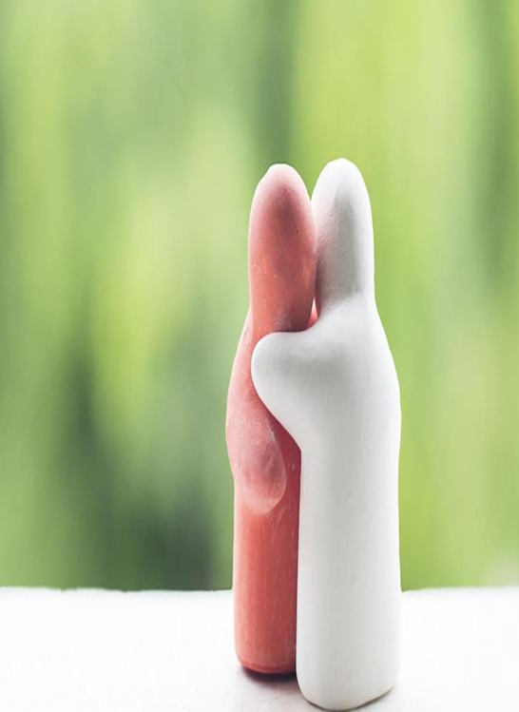
perdón
Perdonar significa entender que hay otras opciones diferentes a mantener el resentimiento y dolor que nos provoca el daño causado. A través del perdón, las personas reducen las respuestas negativas hacia sus transgresores, encontrándose más motivadas a mostrar comportamientos positivos en su lugar. Pero perdonar no es negar ni olvidar, no hay que minimizar o excusar la falta. Perdonar no significa retomar la relación con la persona que nos ha dañado, sino estar dispuestos gestionar la
El significado del perdón se aplica en la vida corriente, en la esfera religiosa y también en un sentido político. Cuando un gobierno toma la decisión de sacar de la cárcel a los presos políticos, les está otorgando la amnistía, que es un sinónimo de perdón. Sucede con las leyes de punto final, en las que un gobierno toma la decisión de exculpar ciertos delitos cometidos con la intención de acabar con un problemas emociones que nos mantienen atrapados en situaciones del pasado

Slide 30
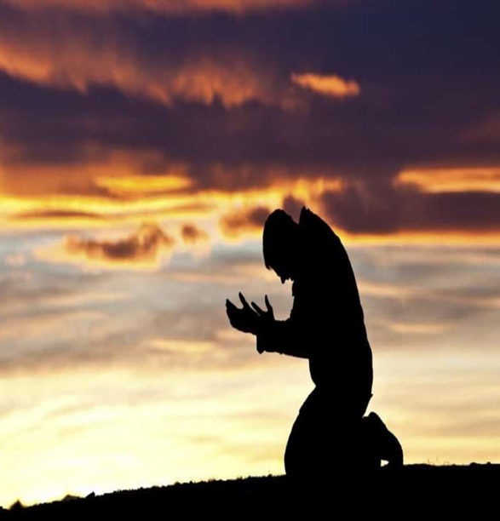
redención
La redención es un término significativo en la conciencia humana. La redención es la acción que puede llevar adelante una persona para quitar el dolor o el sufrimiento a otra persona. Muchas veces, uno mismo puede ser redimido de sus pecados simplemente obrando bien y sin la necesidad de otro, cambiando esos errores por mayor amor y respeto al prójimo.
La redención es una acción de profundo significado para la vida de una persona. La redención libra a la persona de todo lo malo que puede rodear su vida o determinarla. Al redimir a una persona se le está permitiendo volver a encarar su vida o su realidad de una nueva manera, diferente y renovada

Slide 31

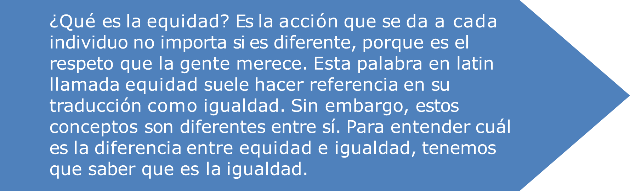

Slide 32
equidad
Tipos de equidad y ejemplos: Estos son los tipos de equidad que destacan:
Equidad en economía:
En economía la equidad es el suponer reconocer a las personas considerando la igualdad de oportunidades, condiciones y trato, a la vez también repartiendo justamente las obligaciones, los recursos y responsabilidades. Se trata del valor necesario para reconocer y garantizar el derecho a todas las personas de tener una buena comodidad.
Equidad en derecho:
En el ámbito del derecho, la equidad es la búsqueda de la solución justa, por eso se dice que la equidad perfecciona el derecho y la justicia en casos particulares.
Equidad de género:
La equidad de género es la referencia a la dignidad y derechos que poseen las personas, la palabra género quiere decir personas de diferente sexo, en este ámbito se refiere al derecho que tienen hombre y mujeres por igual, con las mismas oportunidades.

Slide 33
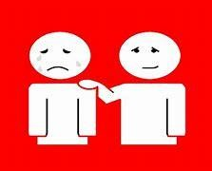
empatía
¿Qué es la empatía?
Es la capacidad del ser humano para conectar emociones con otras personas pudiendo compartir los sentimientos por una persona, lo que
quiere decir esto es ponerse en los zapatos de otros, entender los problemas y sentimientos de otra persona
Ejemplos de empatía:
Ayudar a una persona de la tercera edad a cruzar la calle:
En algunas ocasiones las personas mayores caminan despacio y es posible que se deba a un dolor o por la edad.
Por lo general cuando una mujer está embarazada tiende a cansarse debido a su estado muy avanzado.
Socorrer a alguien en un accidente:
Aunque no sea muy común no son muy pocas las veces que la gente se queda sin hacer nada ante una emergencia y llama para pedir ayuda.
Sentir la alegría de una persona ya sea por ejemplo conseguir un empleo o incluso ganar la lotería es significado de empatía por el bienestar de otro.

Slide 34
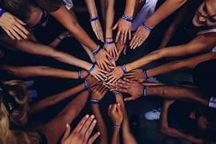
solidaridad
¿Qué es la solidaridad?
La solidaridad es un valor humano que es muy apreciado y cuyo objetivo es el apoyo hacia otro individuo o ayudar de manera desinteresada a otro individuo sin buscar una recompensa a cambio.Y aunque cabe señalar qué no es obligatorio, ser solidario existe en ocasiones de presión social a serlo, particularmente hacia con un poder adquisitivo mayor.
Ejemplos de solidaridad:
Recaudación de fondos:
Cuando una persona va reuniendo un capital ya sea para donaciones a una caridad, ayuda a los damnificados de un desastre natural.
Donaciones de órganos:
Las personas podemos contribuir ayudando como donadores en asuntos médicos sin importar que grave está la persona, ya sea también no solo órganos sino también sangre.

Slide 35
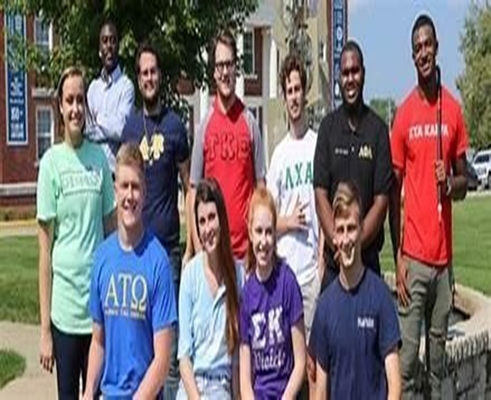
fraternidad
¿Qué es una fraternidad?
Es un vínculo que une a varias personas que comparten sus sentimientos y afectos, se basa en lo que es el respeto, la hermandad , la igualdad, el derecho y una buena relación entre este conjunto de personas, tratándose como si fueran hermanos.
Ejemplo de fraternidad:
Las fraternidad en la universidad:
Las organizaciones universitarias son aquellas cuyos miembros se comportan como una hermandad. Estas fraternidades son habituales en Norteamérica, Europa y Latinoamérica así como algunas sociedades secretas. Una de las reglas que tienen estas fraternidades es que cuando alguien de su hermandad se tiene que ayudar por obligación.

Slide 36
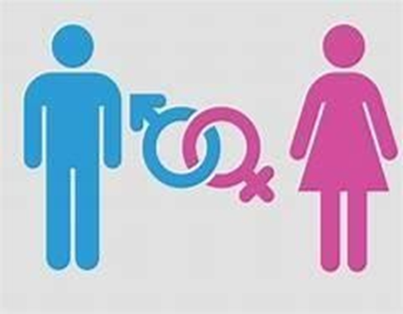
genero
¿Qué es el género?
Es una palabra que se usa para el arte, el sexo, la literatura y las ciencias sociales es una palabra que proviene del latín genus-eris con un sentido idéntico.
Ejemplos de género:
Género literario:
Esto se refiere a la clasificación que existe en los textos, escritos según la estructura, forma y lo que contiene.
Géneros artísticos:
Este género se usa para identificar para clasificar los diferentes tipos de expresiones estéticas dentro de una disciplina específica, que comparten el estilo.
Género gramatical:
En la gramática española , el género es aplicado en sustantivos, adjetivos, artículos y pronombres, para su clasificación en 3 grupos: Masculino, Femenino o Neutro.

Slide 37
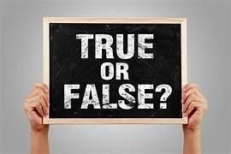
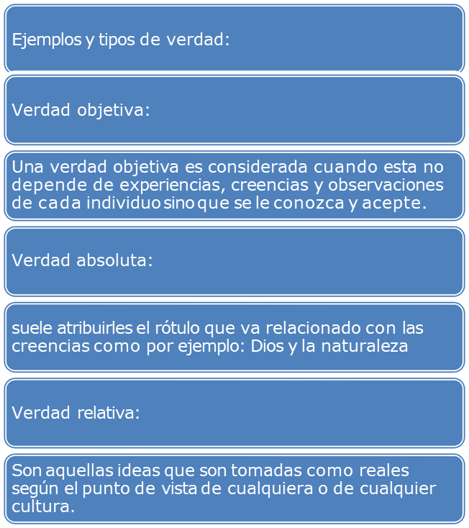
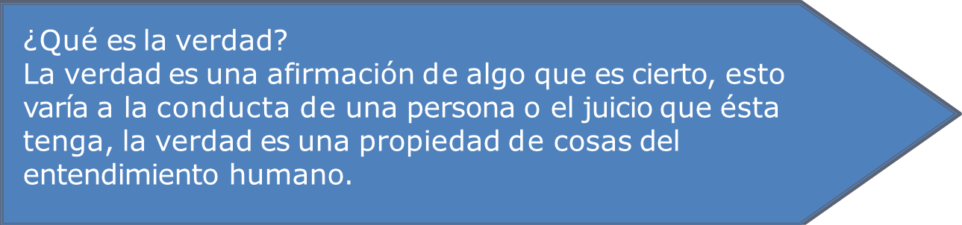
verdad

Slide 38
De la palabra y del actuar
Este tema hace referencia al trato entre las personas, la forma en la tú como individuo actúas con la demás gente y socializas respetando siempre las creencias y costumbres de la sociedad…
Respeto al derecho ajeno es la paz (Juárez,1867). Ejemplos de ello es al exponer, convivir con gente nueva que puede o no ser de nuestro agrado, pero de igual manera no dejaremos de respetar sus formas de pensar.

Slide 39

JUSTICIA
Se entiende relacionada con la aplicación e interpretación del derecho y quien realiza por lo general son los tribunales y los jueces, no obstante, la sociedad también puede comprenderse como las acciones que llegan a darse en ciertas situaciones:
Cuando agarran a una persona robando y logran detenerlo, regresando las pertenencias a la persona afectada.
Cuando suspende a estudiantes por acosar a compañeros.
La justicia tiende a estar relacionada con la igualdad, ya que, en si esta trata de darle las mismas oportunidades a todas a las personas.

Slide 40

servicio
Otorgar una atención esmerada a la sociedad, tener respeto por sus creencias y peticiones, además de responsabilidad y honestidad en nuestra labor.
Un servicio también puede ser visto como el apoyar a las personas, ayudar a compañeros explicándoles actividades, ayudando a personas sin juzgarlas.

Slide 41

trabajo
En el trabajo la forma actuar de una persona se ve reflejado en el trato hacia sus compañeros, el respeto en el que se dirige a ellos, sin juzgarlos y tratándole como a los demás sin diferencia alguna.

Slide 42

compromiso
El actuar de una persona se puede ver reflejada en una serie de habilidades, valores y actitudes que están relacionadas con la tolerancia, la apertura, la responsabilidad, el respeto a la diversidad, la perspectiva intercultural, la participación democrática, el respeto al medio ambiente y el sentido de pertenencia.
Ejemplos:
Manteniendo limpio las calles.
Respetando sus horarios.
Siendo responsables con sus acciones a las demás personas.

Slide 43
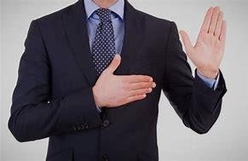
honestidad
Se mantiene apegado a los principios del buen obrar en todos los actos que constituyen su interacción con los demás. La honestidad refiere hacer comprender que ciertas acciones de personas están mal con respeto, o bien que uno como individuo debe respetar las reglas.
Ejemplos:
Regresar las pertenencias olvidadas a sus dueños.
Mencionar que las acciones que hace tu compañero te molestan o no te agradan.

Slide 44
Gracias Por su atención

